Slide 1
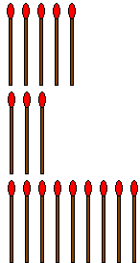
NIM
Gianne Forti
William H. Stenico
Leandro M. Vitti

